Slide 1


电影评论情感分类

Slide 2
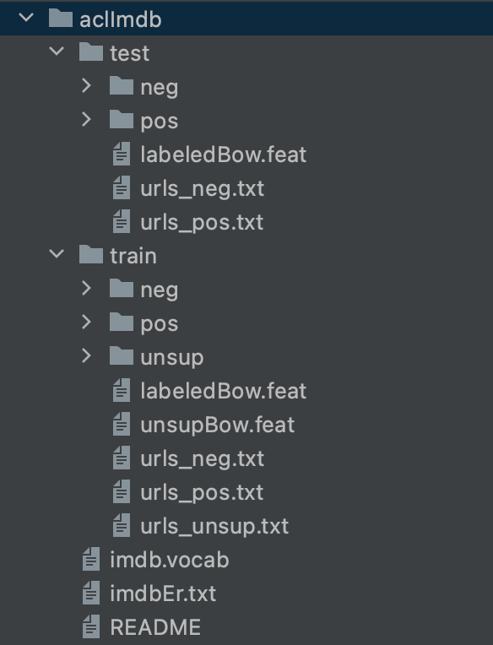
目标：输入电影评论，输出评论的极性(正向 或 负向)
数据集
数据集
预处理
IMDB: 英文电影评论数据集
25000条训练数据+25000条测试数据 http://ai.stanford.edu/~amaas/data/sentiment/
构建模型
训练模型
举例
评论：My boyfriend and I went to watch The Guardian. At first I didn't want to watch it, but I loved the movie- It was definitely the best movie I have seen in sometime.
极性：正向
训练可视化
测试集效果

Slide 3
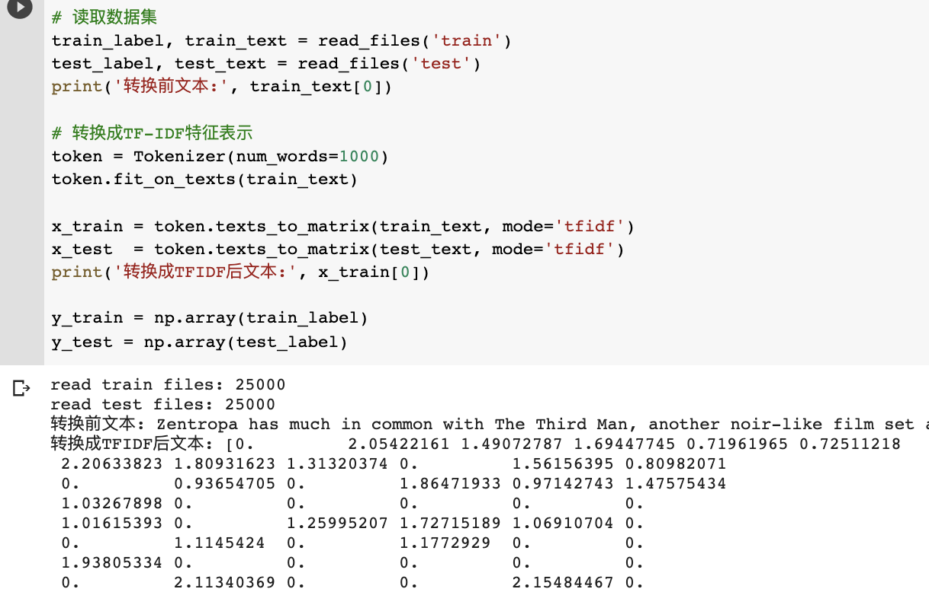
预处理
数据集
1，读取数据集，获得文本+标签
2，用TF- IDF表示文本特征（用统计学信息表达文字）
2.1，分词
2.2，构建词表
2.3，计算TF-IDF值
预处理
构建模型
训练模型
实验环境:
python
keras(基于python的深度学习库)
Colab(谷歌免费云服务器)
训练可视化
测试集效果

Slide 4
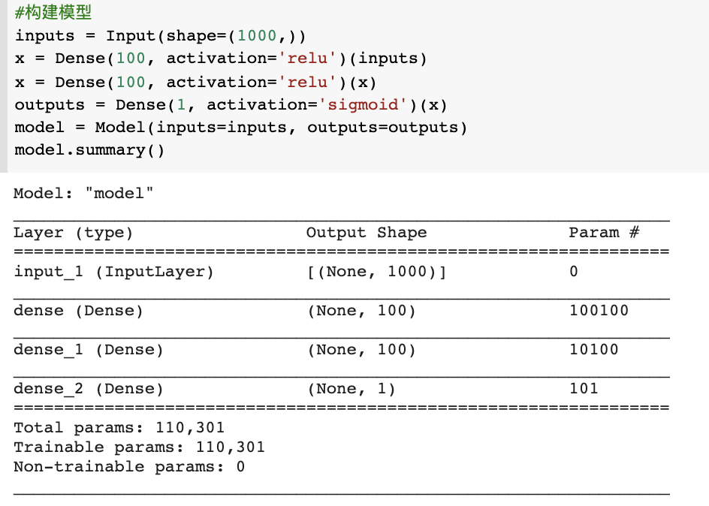
构建模型
数据集
输入层：1000个神经元，对应1000个TF- IDF特征
中间层：2层全连接，每层100个神经元
输出层：1个神经元
预处理
构建模型
训练模型
训练可视化
测试集效果

Slide 5
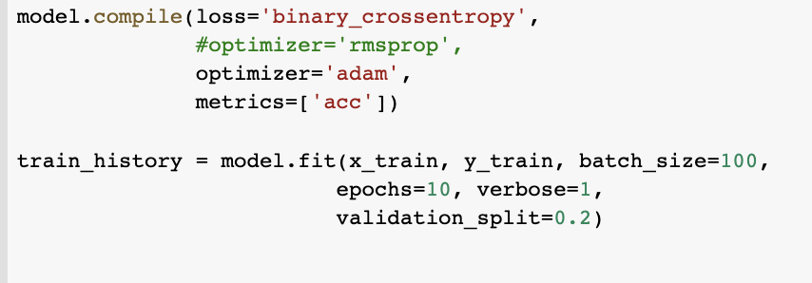
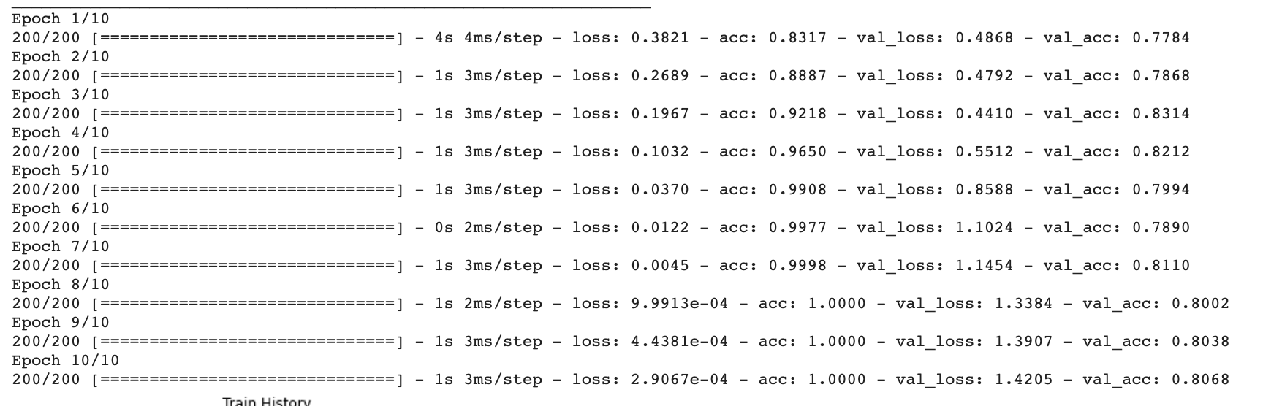
训练模型
数据集
1，定义损失函数：二分类交叉熵
2，梯度优化函数：Adam
3，训练参数设置：epoch 10，batch_size 100
4，评估函数：准确率 accuracy
预处理
构建模型
训练模型
训练可视化
测试集效果

Slide 6
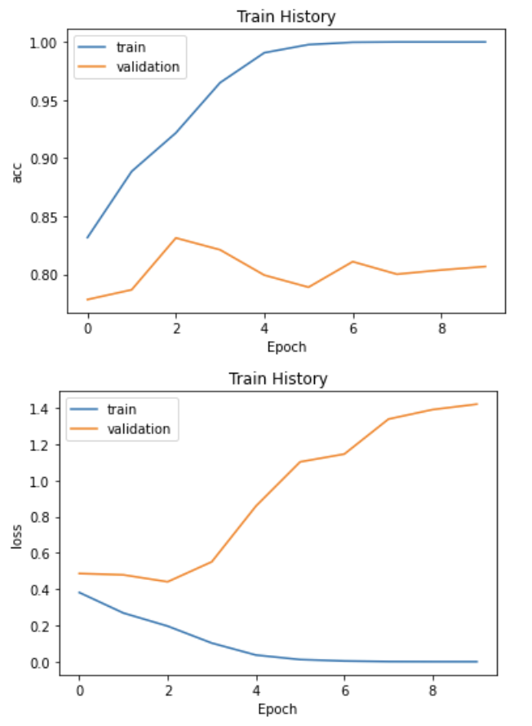
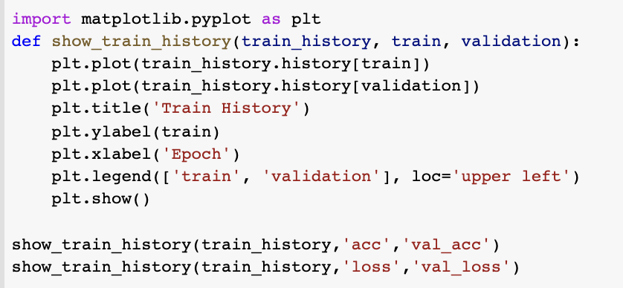
可视化训练过程
数据集
训练集 VS 验证集
1，损失函数值对比
2，准确率对比
预处理
构建模型
训练模型
训练可视化
测试集效果

Slide 7
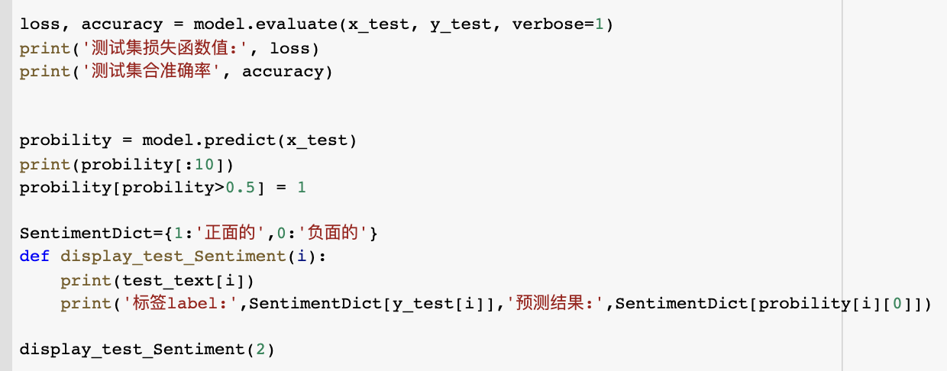
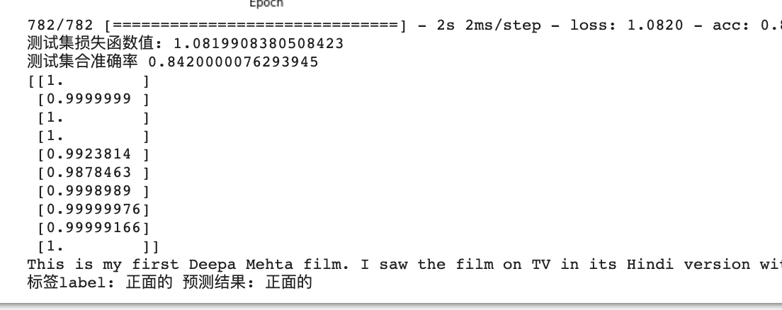
测试集效果
数据集
1，损失函数值
2，准确率
3，case study
预处理
构建模型
训练模型
训练可视化
测试集效果

Slide 8
谢谢！
Notes:
谢谢！

